Slide 1

국가예방접종 지원사업
전자 계약서 등록(갱신) 및
인플루엔자 사업 참여 매뉴얼
http://is.cdc.go.kr
2018. 6.

Slide 2
목차
목차
0. 전자 계약 시스템 들어가기
전자 계약 관련 정보
1. 1. 계약서 종류
1. 2. 전자 계약서 종류
1. 3. 등록 / 갱신 시, 유의 사항
전자 계약 등록(갱신) 절차
2. 1. 기관 정보 확인 및 인증서 등록(갱신)
2. 2. 전자 계약서 등록(갱신)
인플루엔자 지원사업 신규 참여 절차
3. 1. 어린이 인플루엔자 지원사업 참여
3. 2. 임신부 인플루엔자 지원사업 참여
3. 3. 어르신 인플루엔자 지원사업 참여

Slide 3
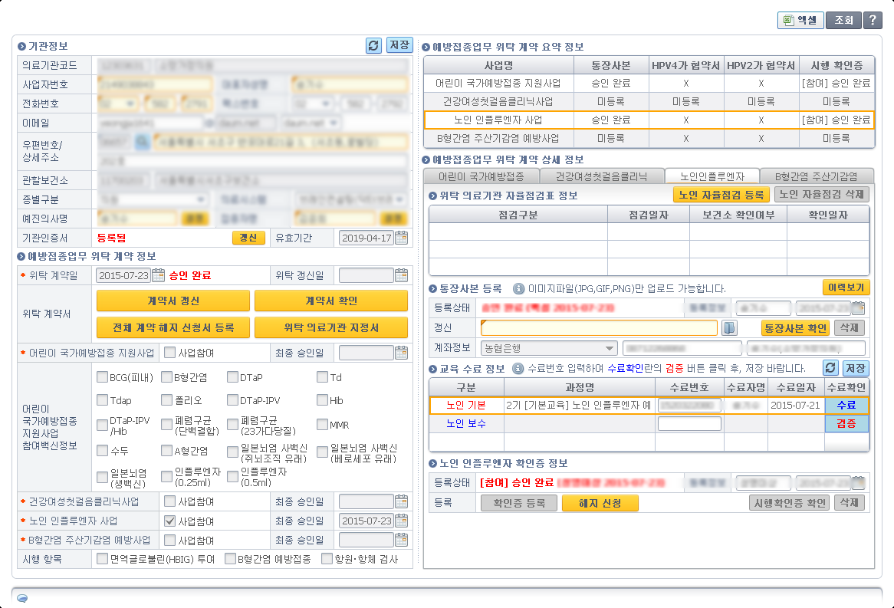
0. 전자 계약 시스템 들어가기
질병보건통합관리시스템(http://is.cdc.go.kr/) 에서 의료기관 및 보건소 사용자 정보로 (전자)계약 신청 및 관리가 가능합니다.
질병보건통합관리시스템 로그인 후 좌측 메뉴에서
‘예방접종관리’ > ‘국가예방접종사업’ > ‘행정업무’ > ‘계약신청(관리)’를 클릭합니다.
‘계약서 확인’ 버튼을 클릭하시면, 최근 등록된 계약서를 확인할 수 있습니다.
1 / 6

Slide 4
1. 전자 계약 관련 정보
1. 1. 계약서 종류
* 서면 계약서 관리 기관 (2017년 7월 이전)
- 전자 계약서 미등록
* 전자 계약서 등록 및 갱신
계약 구분 |  | 전자 계약 등록(갱신)
서면 계약 기관 |  | 바로 (전자 계약) 갱신 가능
전자 계약 기관 | 통합 계약서 | 만료 1개월 전부터 갱신 가능
 | 단일 사업 계약서 | 바로 갱신 가능
2 / 6

Slide 5
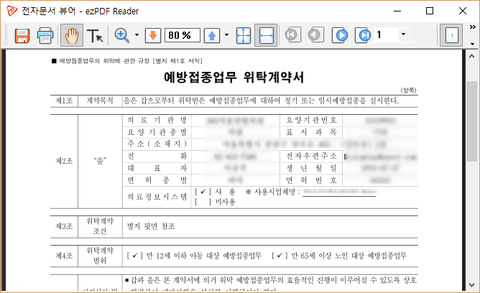
1. 전자 계약 관련 정보
1. 2. 전자 계약서 종류
* 위탁 계약 범위에 따른 전자 계약서
만12세 이하 아동 대상 | 만 65세 이상 노인 대상 | 계약서 종류 | 갱신 가능일
O | O | 통합 계약서 | 계약 만료 1개월 전부터 갱신 가능
O | X | 단일 계약서 | 바로 통합 계약서로 갱신 가능
X | O
* (12세 이하, 65세 이하 대상 계약서) 각각 2부 소지한 기관
- 통합 계약서 취급 : 만료 1개월 전부터 갱신 가능
- 최종 갱신일 : 이후 등록된 계약서의 계약 승인일
3 / 6

Slide 6
1. 전자 계약 관련 정보
1. 3. 등록 / 갱신 시, 유의 사항
* 전자 계약 등록 / 갱신 시, 유의 사항
- 기관 인증서 미등록 : 기관 인증서 등록
- 기관 인증서 유효기간 만료 : 기관 인증서 갱신
* 전자 계약 갱신 시, 유의 사항
- 현재 참여하고 있는 사업에 대한 ‘교육 수료 정보’ 확인(등록)
. 24개월 이내 수료한 기본 또는 보수 교육
4 / 6

Slide 7
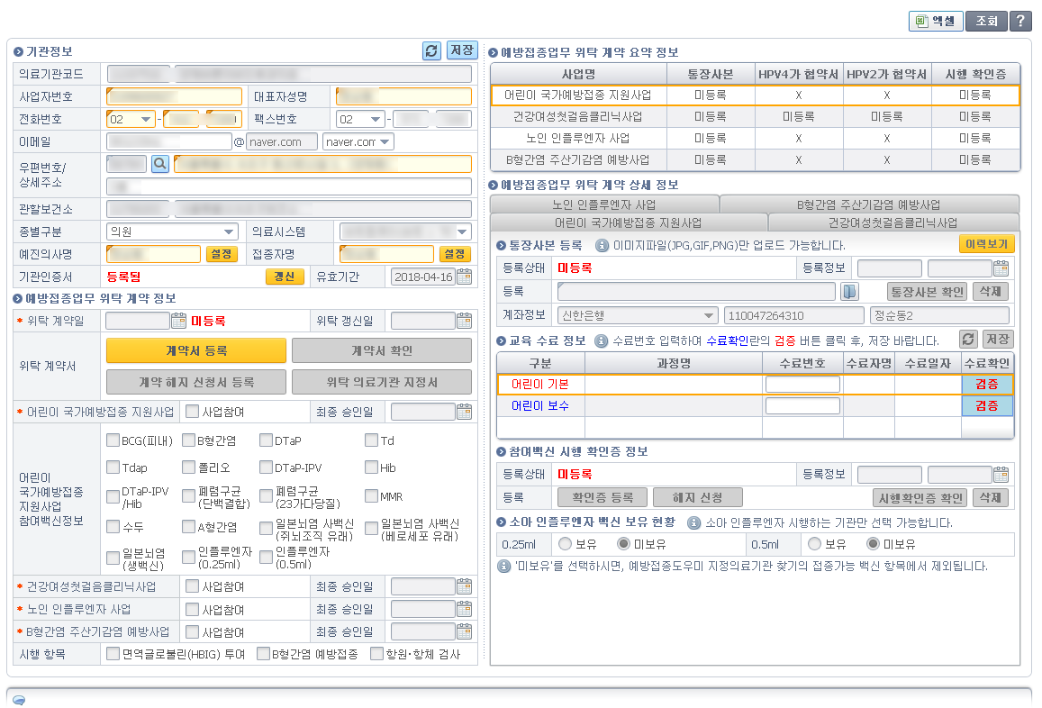
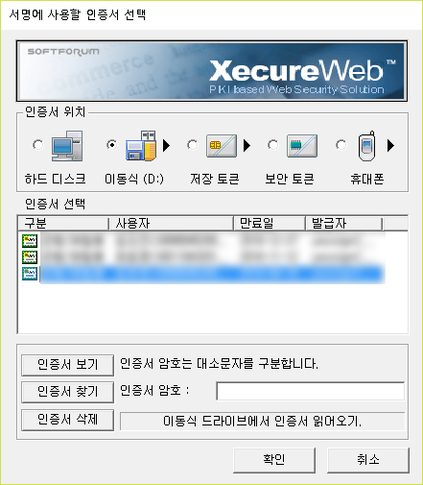
2. 전자 계약 등록(갱신) 절차
2. 1. 기관 정보 확인 및 인증서 등록(갱신)
전자계약 신청 전 의료기관 기본정보 및 기관인증서 등록 여부 등을 확인합니다.
수정이 필요한 항목이 있으면 수정 후 [저장]버튼을 클릭하여 설정을 완료합니다.
전자서명 시 사용될 기관인증서를 등록하고, 인증서 유효기간이 만료된 경우는 갱신(재등록)이 필요합니다.
※ 국민건강심사평가원에서 요양기관 사업자등록번호로 발급한 인증서만 등록 가능
※ 인증서 등록 오류 시 사업자 등록번호 등 확인 필요
등록된 기본정보와 기관인증서는 전자계약 및 위탁의료기관 점검관리에 사용됩니다.
1. 기관정보 확인
2. 기관인증서 등록(갱신)
5 / 6

Slide 8
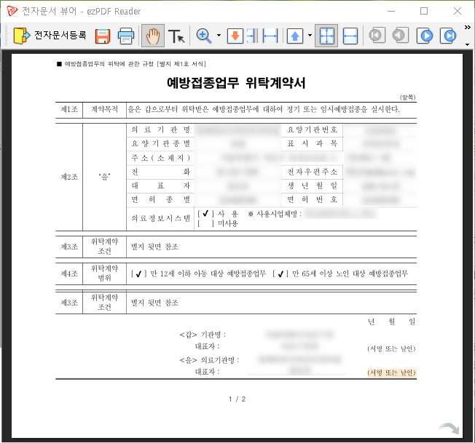
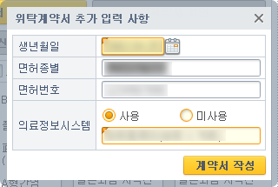
2. 전자 계약 등록(갱신) 절차
2. 2. 전자 계약서 등록(갱신)
예방접종 업무 위탁 사업에 참여하기 위해서는 우선 예방접종계약서를 작성해야 합니다.
‘계약서 등록‘ 버튼을 클릭합니다.
입력 사항 입력 후, ‘계약서 작성’ 버튼을 클릭합니다.
전자문서뷰어로 위탁 계약서 확인 후, ‘서명 또는 날인‘ 부분을 클릭합니다.
인증서 선택 후 암호 입력 후, ‘확인’을 클릭합니다.
좌측 상단의 ‘전자문서등록‘ 버튼을 클릭 하셔야, 계약서 등록이 완료됩니다.
1. 계약서 등록(갱신) 클릭
5. ‘전자문서등록’ 버튼 클릭
2. 입력 사항 입력 후, 작성 버튼 클릭
4. 인증서 선택 및 암호 입력 후, 확인 클릭
3. 위탁 계약서 확인 후, 서명 클릭
6 / 6

Slide 9
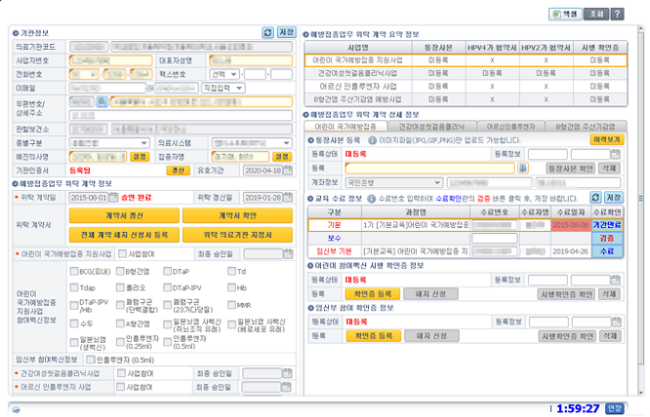
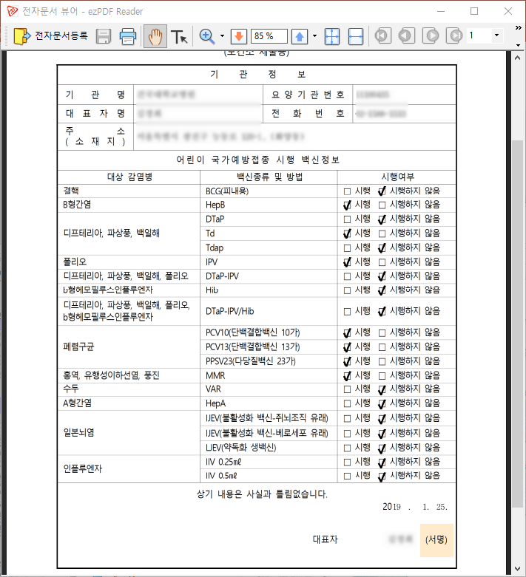
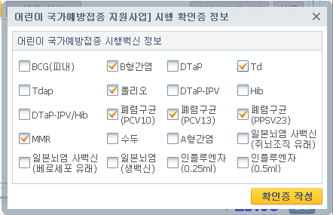
3. 인플루엔자 지원사업 신규 참여 절차
3. 1. 어린이 인플루엔자 지원사업 참여
어린이 인플루엔자 국가예방접종 지원 사업에 참여하기 위해서는 통장 사본, 교육수료정보, 참여백신 시행 확인증을 작성해야 합니다.
‘어린이 국가예방접종’ 탭을 클릭하여 통장사본을 등록합니다.
어린이 교육수료 정보를 입력 후 검증이 완료되면 ‘저장’ 버튼을 클릭하여 저장합니다.
어린이 참여백신 시행 확인증 정보의 ‘확인증 등록’ 버튼을 클릭합니다.
참여하실 백신 정보를 선택 후 ‘확인증 작성’ 버튼을 클릭합니다.
전자문서뷰어로 확인증 정보 확인 후, ‘서명‘ 부분을 클릭합니다.
인증서 선택 후 암호 입력 후, ‘확인’을 클릭합니다.
좌측 상단의 ‘전자문서등록‘ 버튼을 클릭 하셔야, 확인증 등록이 완료됩니다.
7. ‘전자문서등록’ 버튼 클릭
1. 통장사본 등록
2. 어린이 교육 수료정보 저장
6. 인증서 선택 및 암호 입력 후, 확인 클릭
3. 확인증 등록 클릭
4. 백신 선택 후, 확인증 작성 클릭
5. 위탁 계약서 확인 후, 서명 클릭
6 / 6

Slide 10
3. 인플루엔자 지원사업 신규 참여 절차
3. 2. 임신부 인플루엔자 지원사업 참여
임신부 인플루엔자 국가예방접종 지원 사업에 참여하기 위해서는 통장 사본, 교육수료정보, 임신부 참여 확인증을 작성해야 합니다.
‘어린이 국가예방접종’ 탭을 클릭하여 통장사본을 등록합니다.
임신부 교육수료 정보를 입력 후 검증이 완료되면 ‘저장’ 버튼을 클릭하여 저장합니다. ※ 임신부 사업 참여를 위해서는 어린이 또는 어르신 교육도 수료 및 등록하여야 함
임신부 참여 확인증 정보의 ‘확인증 등록’ 버튼을 클릭합니다.
전자문서뷰어로 전자 서명 및 확인증 작성을 완료합니다.
(어린이 인플루엔자 참여백신 시행 확인증과 동일한 절차로 작성)
4. 전자문서 뷰어로 서명 및 확인증 작성 완료
1. 통장사본 등록
2. 임신부 교육 수료정보 저장
3. 확인증 등록 클릭
6 / 6

Slide 11
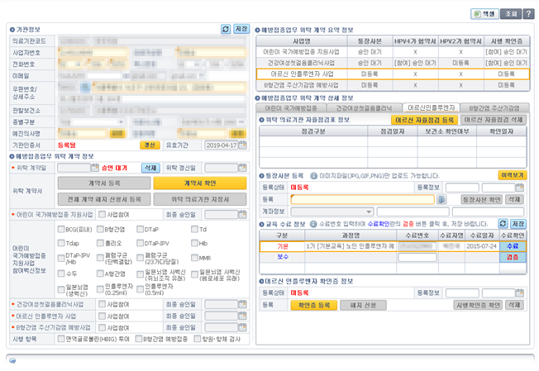
3. 인플루엔자 지원사업 신규 참여 절차
3. 3. 어르신 인플루엔자 지원사업 참여
어르신 인플루엔자 국가예방접종 지원 사업에 참여하기 위해서는 어르신 자율점검, 통장 사본, 교육수료정보, 어르신 인플루엔자 참여 확인증을 작성해야 합니다.
‘어르신 인플루엔자’ 탭을 클릭하여 어르신 자율점검을 작성합니다. ※ 어린이 또는 임신부 사업 참여할 경우 어린이 자율점검으로 갈음
통장사본을 등록합니다.
어르신 교육수료 정보를 입력 후 검증이 완료되면 ‘저장’ 버튼을 클릭하여 저장합니다.
어르신 인플루엔자 확인증 정보의 ‘확인증 등록’ 버튼을 클릭합니다.
전자문서뷰어로 전자 서명 및 확인증 작성을 완료합니다.
(어린이 인플루엔자 참여백신 시행 확인증과 동일한 절차로 작성)
5. 전자문서 뷰어로 서명 및 확인증 작성 완료
1. 어르신 자율점검 작성
2. 통장사본 등록
3. 임신부 교육 수료정보 저장
4. 확인증 등록 클릭
6 / 6

Slide 12
감사합니다.

